Slide 1

Projeto Dataset Vingadores – Apresentação
Um trabalho para a eletiva Predictive Analytics (2020 2) pelo grupo S.H.I.E.L.D.
Bruno Seiti Ueda Palma
João Pedro Libonati
Leonardo Ribeiro Camboim
Thiago Almeida Freitas
Notes:
<number>

Slide 2
Projeto Dataset Vingadores - Enunciado
O Objetivo do trabalho é explorar o dataset tendo como objetivo explicar ou prever o padrão de mortes dos heróis, ou seja, há algum padrão de mortes entre os Vingadores ? É possível prever qual será o proximo, para isso o grupo, além de fazer o Data Prep e a Estatística exploratória, deverá propor modelos explicativos e/ou preditivos com: regressão, regressão logística, k-means, knn, modelos geográficos entre outros.
Notes:
<number>

Slide 3
Projeto Dataset Vingadores
Definição do Problema de Pesquisa
“Prever o padrão de mortes dos heróis” => Probabilidade do herói morrer
Notes:
<number>

Slide 4
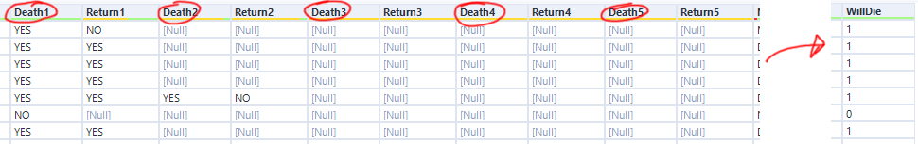
Projeto Dataset Vingadores – Preparação dos dados
Variável dependente “WillDie” a apartir do conjunto de Death1, Death2, Death3…
Notes:
<number>

Slide 5
Projeto Dataset Vingadores – Escolher o modelo
Por se tratar de uma variável booleana, decidimos escolher a regressão logística para fazer a predição.
Notes:
<number>

Slide 6
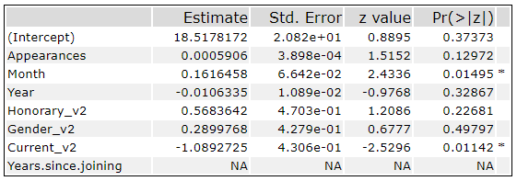
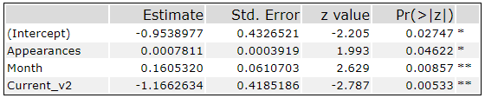
Projeto Dataset Vingadores – Gerar o modelo
p-values muito altos
Usamos o Stepwise para obter usarmos somente as melhores variáveis.
Notes:
<number>

Slide 7
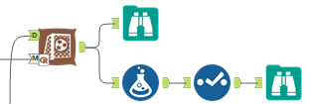
Projeto Dataset Vingadores – Teste do modelo
R-quadrado de 0.1136.
Com 20 iterações, o modelo acertou 71,42% das vezes.
Notes:
<number>

Slide 8
Projeto Dataset Vingadores – Conclusão
Podemos usar casualmente, mas não para algo sério.
Notes:
<number>

Slide 9
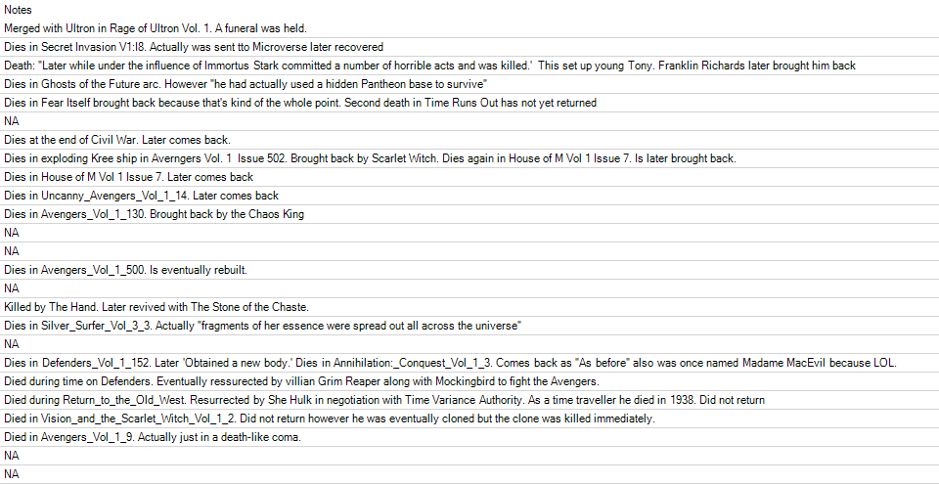
Projeto Dataset Vingadores – Melhorias
- Aumentar a população
- Repensar o workflow
- Interpretar o dataset profundamente
- Clusters com as colunas DeathX e ReturnX
Notes:
<number>

Slide 10
Projeto Dataset Vingadores
Perguntas?
Notes:
<number>

